Slide 1
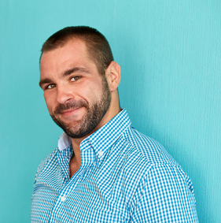




Jean-Paul ACTING
Comédien Professionnel – 15 ans d’expérience – Cours Florent
A propos de moi
Contact
Comédien de théâtre et de cinéma expérimenté avec une carrière de plus de 15 ans dans l'industrie du spectacle. Fort d'une formation artistique solide et d'une passion pour la performance, je suis reconnu pour ma capacité à m'immerger dans divers personnages, à captiver l'audience et à collaborer efficacement avec les réalisateurs, les producteurs et les autres membres du casting. Dynamique, créatif et capable d’adaptation rapide, je recherche constamment à me développer et à élargir ma palette de personnages.
+336 01 02 03 04
votre.nom.prenom@gnail.com
Marseille, France
linkedin.com/votre-profil
Qualités
Expériences Professionnelles
Créatif
Empathique
Très bon sens de l'écoute
Forte capacité d'adaptation
Travailleur et dévoué
2018-2023 : Comédien, Théâtre de la Ville, Paris
Interprétation de rôles principaux dans plus de 10 productions théâtrales.
Travail en étroite collaboration avec des metteurs en scène de renom.
Préparation et répétition de rôles en assurant un niveau élevé de performance.
2012-2018 : Comédien, Théâtre de l'Odéon, Paris
Joué dans divers rôles de soutien et principaux dans plus de 15 productions.
Reçu des critiques élogieuses pour ma capacité à apporter de la profondeur et de la nuance aux personnages.
2008-2012 : Comédien de soutien, Compagnie de la Colline, Paris
Joué dans plusieurs productions, acquérant une expérience précieuse en début de carrière.
Appris à travailler efficacement en équipe et à répondre aux directives du réalisateur.
Hobbies
Lecture de pièces de théâtre contemporaines
Improvisation
Yoga
Langues
Français : Langue maternelle
Anglais : C1 (Maîtrise courante)
Espagnol : B2 (Indépendant)
Formation
2006-2008 : Formation professionnelle au Cours Florent, Paris, France.
2003-2006 : Diplôme d’études théâtrales, Université Sorbonne Nouvelle - Paris 3, Paris, France
Compétences
Capacité à s'immerger dans une variété de rôles et de genres
Excellente compréhension du mouvement et de la voix
Compétences solides en improvisation et en réactivité
Compréhension approfondie du processus de production cinématographique et théâtrale

